Slide 1
Презентацію на тему: «510 років вiд дня народження Мiшеля Нострадамуса (1503–1566), астролога, лікаря, поета.»

Slide 2
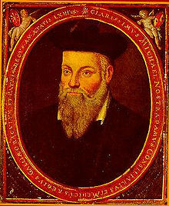
Мішель де Нотрдам Або Нострадамус
Мішель де Нострдам (фр. Michel de Nostredame), відомий також як Нострадамус (14 грудня 1503 –
2 липня 1566) - французький астролог, провидець, лікар і алхімік, знаменитий своїми пророцтвами.

Slide 3
План
1. Біографія
1.1. Походження Нострадамуса
1.2. Вища освіта в Авіньйоні
1.3. Навчання в Монпельє
1.4. «Чорна смуга» у житті Нострадамуса
1.5. Праця лікарем
1.6. Особисте життя
1.7. Нострадамус, як астролог і віщун
1.8. Нострадамус – королівський медик і радник
Творча спадщина
2.1. Переклади,рукописи
2.2 Легенди про Нострадамуса
Пророки Нострадамуса, що збулись

Slide 4
Походження Нострадамуса
Мішель де Нострдам народився 14 грудня 1503 року в містечку Сен-Ремі (Прованс) в сім'ї євреїв. Батько майбутнього провісника, Жом де Нострдам був нотаріусом, дідусь П'єр де Нотрдам і прадід Давіно де Каркассон займалися торгівлею, а прадіди П'єр де Сен-Марі і Жан де Сен-Ремі були лікарями.

Slide 5
Вища освіта в Авіньйоні
У 1518 році Мішель де Нотрдам вирушає на навчання в Авіньйон, де в 1521 році отримує ступінь магістра мистецтв. Про подальші вісім роках його життя відомо лише з його власної «дізнатися і вивчити джерела і походження рослин і інших найпростіших речовин, що стосуються вершини медичної науки».

Slide 6
Навчання в Монпельє
У 1529 році офіційна біографія майбутнього провісника триває: він вступає на медичний факультет університету Монпельє, де в 1534 році Мішель отримав докторську ступінь. З цього моменту його прізвище пишеться на латинський: «Nostradamus».

Slide 7
«Чорна смуга» у житті Нострадамуса
Незабаром у його житті починається чорна смуга. У 1537 році від чуми в Ажені гинуть дружина і діти, і в тому ж році з незрозумілих причин виникає смертельна сварка Нострадамуса зі Скалігером. Нострадамус залишає Ажен. «Життя — це низка виборів.» М.де Нострадамус

Slide 8
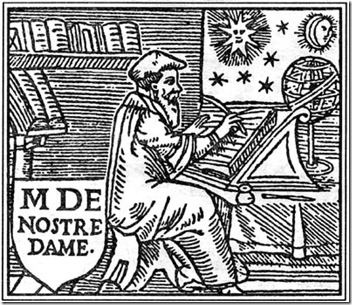
Праця лікарем
В 1544 році відновлює лікарську практику в Марселі, а в 1546 році бореться з чумою на південному сході Франції в Екс-ан-Провансі. Існують легенди про чудодійну силу створених ним ліків. За самовіддану працю лікаря він був удостоєний парламентом Екс-ан-Провансу довічної пенсії.
Підпис Нострадамуса в медичній книзі

Slide 9
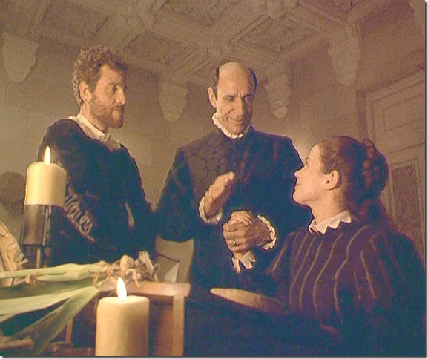
Особисте життя
У 1547 році Нострадамус одружився на Ганні Понсарден, і від цього шлюбу народиться згодом шість дітей, у тому числі Сезар де Нотрдам.
Сезар де Нострдам – син Нострадамуса

Slide 10
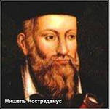
Нострадамус, як астролог і віщун
У 1555 році Нострадамус опублікував свій перший астрологічний альманах, і в тому ж році в Ліоні виходить в світ перше видання Центурій, що містить 353 катрена. Відомо, що ці пророцтва принесли йому неприємності. Після прибуття в Париж Нострадамус був попереджений що влада хоче допитати його, і він терміново повертається в Салон-де-Прованс.

Slide 11
Нострадамус – королівський медик і радник
У 1561 році влада вимагала Мішеля описати долю короля Карла IX. Відповідь Нострадамуса не зберіглася. У 1564 році Карл IX призначає Нострадамуса королівським медиком і радником. «Той, кого сьогодні називають пророк, колись називався провидцем. Інакше кажучи - пророк бачить речі, які недоступні людському розуму.» М.де Нострадамус

Slide 12
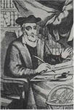
Творча спадщина
Творча спадщина Нострадамуса включає 10 центурій (942 катрена),,ряд катренів без нумерації, щорічні альманахи з 1555 року, а також ряд творів, які прийнято вважати непророчими. В архівах є заповіт і особисте листування Нострадамуса. Також існує ряд рукописів, авторство яких достовірно не встановлено, але іноді приписується Нострадамусові.

Slide 13
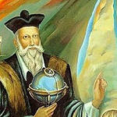
Пророчі твори
Найперша зі збережених повних видань «Пророцтв» датоване 1568 роком тобто вже після смерті пророка. Воно містить лист Сезару, 942 катрена Відомо тільки, що катрени з останніх центурій цитувалися за життя пророка, Походження 6 нових катренів 8 центурії у виданні Роффе (1588) є сумнівним.

Slide 14
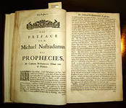
Переклади,рукописи
Близько 1545 року Нострадамус переклав з грецької «Ілюмінація ієрогліфів Гораполлона». Рукопис зберігся. Практично одночасно з «пророцтвами» Нострадамус видав дві роботи в галузі медичних наук
У 1888 році в бібліотеці Риму знайден рукопис, авторство якого приписується Нострадамусу. Вона відома під умовною назвою «Втрачена книга Нострадамуса» («The Lost Book of Nostradamus»).

Slide 15
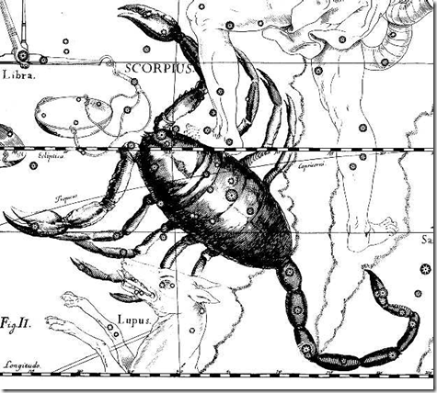
Пророки Нострадамуса, що збулись: Варфоломіївська ніч
Дві планети з’єднаються у скорпіоні,

Slide 16
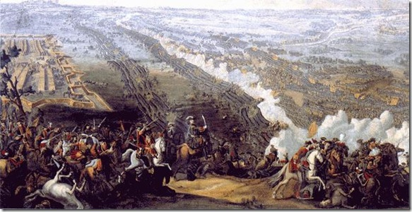
Велика Північна війна (1700)
1700 відомий в історії як початок Північної війни, розпочатої з ініціативи Росії і її союзників проти Швеції, в результаті якої Росія поверне Прибалтику і захопить частину Фінляндії, забезпечивши собі надійний вихід до Балтійського моря.

Slide 17
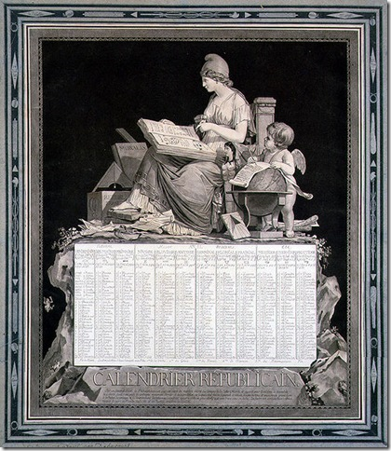
Французька революція 1792 року
10.авг.1792 у Франції була повалена монархія. Революціонери проголосили зазначений рік початком нової ери, першим роком Французького республіканського календаря.
Республіканський календар

Slide 18
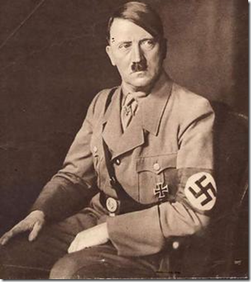
Народження Гітлера
У 1889 народився Гітлер - провідник Націонал-соціалістичної робітничої партії Німеччини (НСДАП), ідеолог нацизму.

Slide 19
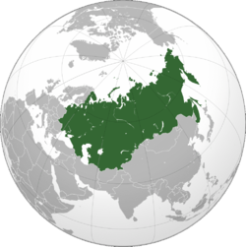
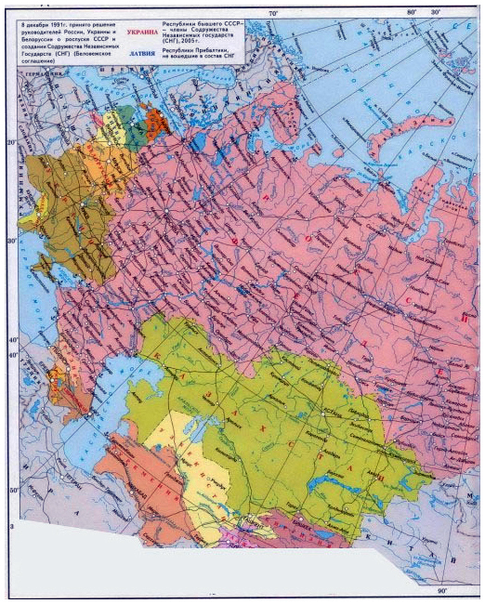
Створення і падіння СРСР

Slide 20

Друга Світова війна

Slide 21
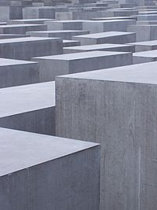
Холокост
переслідування і масове знищення євреїв у Німеччині під час Другої світової війни
Пам’ятник жертвам Холокосту

Slide 22
Ленін, Гітлер, Сталін
Розрахунки Нострадамуса:
1557,487 + (2033,02 − 1557,487) × 4173,666 ÷ 6000 = 1888,273 (20 квітня 1889) народився Гитлер
1242,000 + (2033,02 − 1242,000) × 4758,000 ÷ 6000 = 1869,279 (22 квітня 1870) народився Ленин
1557,487 + (2033,02 − 1557,487) × 4056,000 ÷ 6000 = 1878,947 (21 грудня 1879) народився Сталин

Slide 23
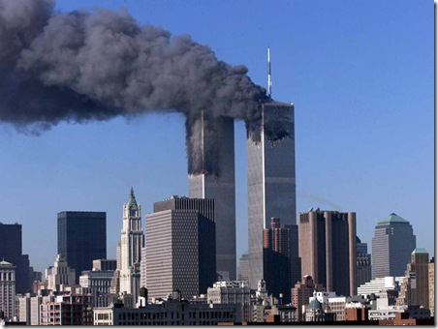
11 вересня 2001
серія терактів 11 вересня 2001 року на території США, яка була здійснена за допомогою пілотованих літаків. 19 зловмисників придбали квитки на 4 літаки внутрішніх авіаліній США. Після захоплення контролю над літаками, їх скерували на вказані об'єкти.

